Slide 1

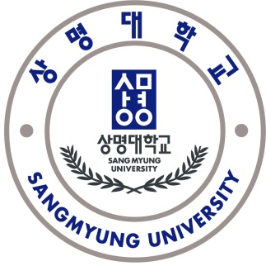
네트워크 보안 에센셜
(2장 대칭 암호와 메시지 기밀성)
Ji-Yeon Moon (jiyeon@pel.smuc.ac.kr)
Protocol Engineering Lab. Sangmyung University

Slide 2

Content
대칭 암호
대칭 암호 알고리즘
  DES
  3DES
  AES
랜덤넘버와 의사랜덤넘버
Protocol Engineering Lab. – Sangmyung Univ.
2

Slide 3
대칭 암호
대칭 암호
  암호화를 할 때 사용하는 키와 복호화를 할 때 사용하는 키가 동일한 암호
  EX) DES, 3DES, AES 등
대칭 암호 구조
  평문 : 원문이나 데이터
  암호 알고리즘 : 평문을 암호문으로 변환
  비밀 키 : 암호가 동작하는데 필요한 값들의 집합
  암호문 : 암호화된 메시지로 평문과 비밀키에 따라서 달라짐
  복호 알고리즘 : 암호 알고리즘을 역으로 수행, 암호문의 알고리즘과 암호에 사용했던 동일한 키를 적용하여 원문을 복구
Protocol Engineering Lab. – Sangmyung Univ.
3

Slide 4
대칭 암호
대칭 암호 구조
송수신자가 공유하는
비밀키
송수신자가 공유하는
비밀키
K
K
X
암호문
전송
Y=E[K,X]
X=D[K,Y]
평문 입력
암호 알고리즘
복호 알고리즘
(암호 알고리즘의 역순)
평문 출력
Protocol Engineering Lab. – Sangmyung Univ.
4

Slide 5
대칭 암호
암호 시스템
  평문을 암호문으로 전환하는 데 사용되는 연산 유형
    대체 : 평문의 각 요소(비트, 문자, 비트블록, 문자블록)를 다른 요소로 바꿈 (EX. A B C -> X Y Z)
    치환 : 요소의 순서를 재조정 (EX. A B C -> C A B)
  2. 사용되는 키
    대칭키(비밀키) : 송신자와 수신자 양측이 동일한 키를 사용
    비대칭키(공개키) : 송신자와 수신자가 서로 다른 키를 사용
  3. 평문이 처리되는 방법
    블록암호 : 한 번에 한 블록씩 입력하여 처리하고 한 블록씩 출력 (EX. 전자상거래 비밀번호 교환)
    스트림 암호 : 입력 요소를 연속적으로 처리하여 입력된 요소가 끝날 때까지 한 번에 한 요소씩 출력 (EX. 동영상 전송)
Protocol Engineering Lab. – Sangmyung Univ.
5

Slide 6
대칭 암호
암호해독
  암호화 알고리즘에서 평문이나 키를 찾으려는 시도
암호화된 메시지 공격 유형
  암호문만 단독 공격
  알려진 평문 공격
  선택 평문 공격
  선택 암호문 공격
Protocol Engineering Lab. – Sangmyung Univ.
6

Slide 7
대칭 암호
암호화된 메시지 공격 유형
  암호문만 단독 공격 (ciphertext-only attack)
    암호해독가가 알고 있는 정보 : 암호 알고리즘, 해독해야 할 암호문
    공격자가 단지 어떤 암호문을 얻어서 대응되는 평문과 키를 찾는 것
    전수조사 공격 (brute-force approach)
    암호화할 때 일어날 수 있는 모든 가능한 경우에 대하여 조사하는 방법 (EX. 도어락)
    이런 종류의 공격을 막기 위해서 공격 가능한 경우의 수가 매우 커야 함
Protocol Engineering Lab. – Sangmyung Univ.
7

Slide 8
대칭 암호
암호화된 메시지 공격 유형
  암호문만 단독 공격 (ciphertext-only attack)
공격자
평문
암호해독
송신자
수신자
암호문
암호문
암호문
Protocol Engineering Lab. – Sangmyung Univ.
8

Slide 9
대칭 암호
암호화된 메시지 공격 유형
  알려진 평문 공격 (known-plaintext attack)
    암호해독가가 알고 있는 정보 : 암호 알고리즘, 해독해야 할 암호문, 비밀키로 만들어진 한 쌍 혹은 여러 쌍의 평문-암호문
    알고 있는 평문-암호문 쌍의 관계를 통해서 다른 암호문을 해독하는 공격 방법
    EX) 특정 문구(EX. 공문)를 A라고 가정, AB AC AD -> Kb Kc Kd
    이런 종류의 공격을 막기 위해서는 암호문이 평문 언어의 특징을 드러내지 않아야 함
Protocol Engineering Lab. – Sangmyung Univ.
9

Slide 10
대칭 암호
암호화된 메시지 공격 유형
  알려진 평문 공격 (known-plaintext attack)
공격자
이전 쌍
평문
암호해독
송신자
수신자
암호문
암호문
암호문
Protocol Engineering Lab. – Sangmyung Univ.
10

Slide 11
대칭 암호
암호화된 메시지 공격 유형
  선택 평문 공격 (chosen-plaintext attack)
    암호해독가가 알고 있는 정보 : 암호 알고리즘, 해독해야 할 암호문, 해독가가 선택한 평문 메시지와 비밀키로 그 평문을 암호화한 암호문
    해독가가 키의 구조를 파악해낼 수 있는 평문의 패턴을 자신이 선택해서 공격에 이용
    EX) 평문 ‘Hello’라는 메시지 -> 암호화 알고리즘 -> 암호문 ‘MH’ -> 암호문에서 ‘MH’라는 암호 발견 시 그것이 ‘Hello’라는 메시지임을 알 수 있음
Protocol Engineering Lab. – Sangmyung Univ.
11

Slide 12
대칭 암호
암호화된 메시지 공격 유형
  선택 평문 공격 (chosen-plaintext attack)
공격자
선택한 평문으로 만든 쌍
평문
암호해독
송신자
수신자
암호문
암호문
암호문
Protocol Engineering Lab. – Sangmyung Univ.
12

Slide 13
대칭 암호
암호화된 메시지 공격 유형
  선택 암호문 공격 (chosen-ciphertext attack)
    암호해독가가 알고 있는 정보 : 암호 알고리즘, 해독해야 할 암호문, 해독가가 목적을 갖고 선택한 암호문과 비밀키로 그 평문을 암호화한 암호문
    공격자가 어떤 암호문을 선택하고 그에 대응되는 평문을 얻는다는 점을 제외하고, 선택 평문 공격과 유사
Protocol Engineering Lab. – Sangmyung Univ.
13

Slide 14
대칭 암호
암호화된 메시지 공격 유형
  선택 암호문 공격 (chosen-ciphertext attack)
공격자
선택한 암호문으로 만든 쌍
평문
암호해독
송신자
수신자
암호문
암호문
암호문
Protocol Engineering Lab. – Sangmyung Univ.
14

Slide 15
대칭 암호
Feistel 암호
  치환과 순열을 번갈아 사용하는 방법
  n 비트의 평문을 입력했을 때, n 비트의 암호문이 출력
  평문 비트 블록을 왼쪽블럭과 오른쪽블럭으로 분할
  일반적으로 블록의 크기 64bit, 키 64bit, 라운드 16회
  복호 과정은 암호문을 알고리즘의 입력으로 사용하고 서브키 Ki의 순서를 거꾸로 적용
  치환 : 함수에 입력된 오른쪽 블록의 출력값과 왼쪽 블록의 배타적 논리합 연산한 것
  순열 : 각 라운드의 왼쪽 블록과 오른쪽 블록을 바꾼 것 (평문의 오른쪽 반쪽은 전혀 변하지 않으므로, 공격자가 암호문을 중간에 가로채서 암호문의 오른쪽 부분을 추출함으로서 평문의 오른쪽 내용을 알수 있기 때문 )
Protocol Engineering Lab. – Sangmyung Univ.
15

Slide 16




















대칭 암호
Feistel 암호
64비트
64비트
전체 처리구조 :
평문 블록 비트를 반으로 나눠서
L, R 분할
-> K로부터 유도된 n개의 키 Ki 사용
-> n회의 동일한 반복구조 실행
하나의 반복구조 :
오른쪽 블록에 반복함수 f적용
(라운드마다 키 값은 변함)
-> 출력된 함수 값과 왼쪽 블록과 XOR
(치환작용)
-> 좌우 양쪽 결과를 교환 (순열작용)
$$L_{0}$$
$$R_{0}$$
평문
$$L_{16}$$
$$R_{16}$$
$f$($R_{1}$,$K_{1}$)
$$K_{1}$$
Round 1
$f$($R_{2}$,$K_{15}$)
$$K_{15}$$
Round 2
$$L_{1}$$
$$R_{1}$$
$$L_{1}$$
$$R_{1}$$
$f$($R_{2}$,$K_{2}$)
$$K_{2}$$
Round 2
$f$($R_{1}$,$K_{16}$)
$$K_{16}$$
Round 1
$$L_{16}$$
$$R_{16}$$
암호문
$$L_{0}$$
$$R_{0}$$
암호화
복호화
Protocol Engineering Lab. – Sangmyung Univ.
16

Slide 17
대칭 암호
Feistel 암호
  장점
    원하는 만큼 라운드 수를 늘릴 수 있음
    라운드 함수에 관계없이 복호화 과정이 같음
    암호 알고리즘과 복호 알고리즘 두 가지를 서로 다른 알고리즘으로 구현할 필요가 없다는 것
  단점
    라운드 함수에 어떤 함수도 적용 이 가능하기 때문에 안전하지 못함
Protocol Engineering Lab. – Sangmyung Univ.
17

Slide 18
대칭 암호 알고리즘
DES(Data Encryption Standard)
  대칭 키 블록 암호
  Feistel 암호의 변형된 형태
  평문의 길이는 64비트, 키의 길이는 56비트, 라운드 회수는 16회
  64비트 보다 긴 비트 길이의 평문을 암호화하기 위해서는 평문을 블록 단위로 잘라낸 다음 암호화를 반복
  56비트짜리 키로부터 16개의 서브키를 생성하고 그 서브키를 각 라운드에서 사용
  복호과정은 암호문을 알고리즘의 입력으로 사용하고 서브키 Ki의 순서를 뒤집어서 적용
Protocol Engineering Lab. – Sangmyung Univ.
18

Slide 19
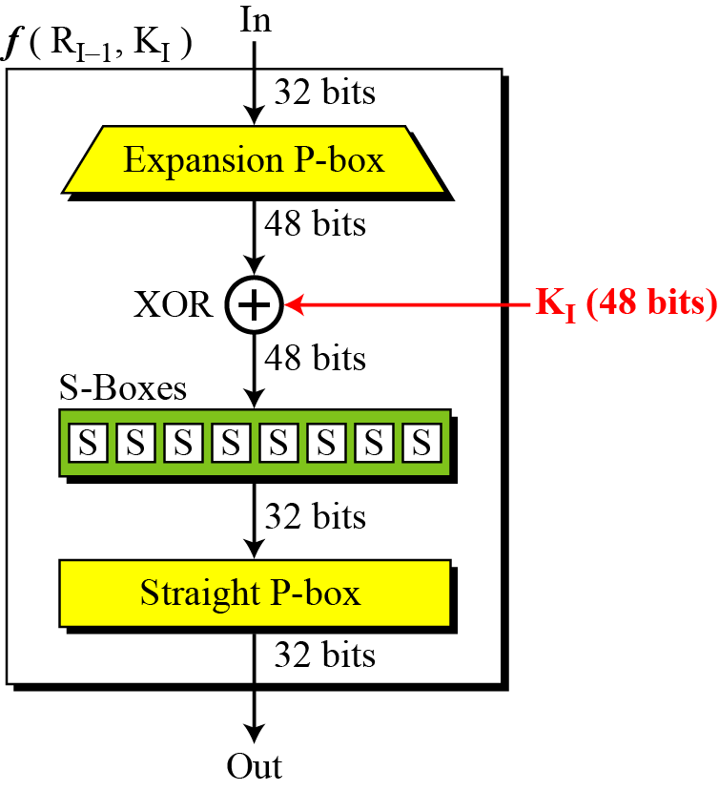
대칭 암호 알고리즘
DES(Data Encryption Standard)
  초기치환(Initial Permutation)과 최종치환(Final Permutation)
    64비트를 입력 받아 미리 정의된 규칙(치환 표)에 재배열
    초기치환과 최종치환은 서로 역관계, 키가 없는 단순 치환
    EX) 초기치환의 경우 3번째 입력 비트 값은 42번째 출력 비트 값으로 전환
Initial Permutation |  |  |  |  |  |  |  | Final Permutation
58 | 50 | 42 | 34 | 26 | 18 | 10 | 02 | 40 | 08 | 48 | 16 | 56 | 24 | 64 | 32
60 | 52 | 44 | 36 | 28 | 20 | 12 | 04 | 39 | 07 | 47 | 15 | 55 | 23 | 63 | 31
62 | 54 | 46 | 38 | 30 | 22 | 14 | 06 | 38 | 06 | 46 | 14 | 54 | 22 | 62 | 30
64 | 56 | 48 | 40 | 32 | 24 | 16 | 08 | 37 | 05 | 45 | 13 | 53 | 21 | 61 | 29
57 | 49 | 41 | 33 | 25 | 17 | 09 | 01 | 36 | 04 | 44 | 12 | 52 | 20 | 60 | 28
59 | 51 | 43 | 35 | 27 | 19 | 11 | 03 | 35 | 03 | 43 | 11 | 51 | 19 | 59 | 27
61 | 53 | 45 | 37 | 29 | 21 | 13 | 05 | 34 | 02 | 42 | 10 | 50 | 18 | 58 | 26
63 | 55 | 47 | 39 | 31 | 23 | 15 | 07 | 33 | 01 | 41 | 09 | 49 | 17 | 57 | 25
Protocol Engineering Lab. – Sangmyung Univ.
19

Slide 20
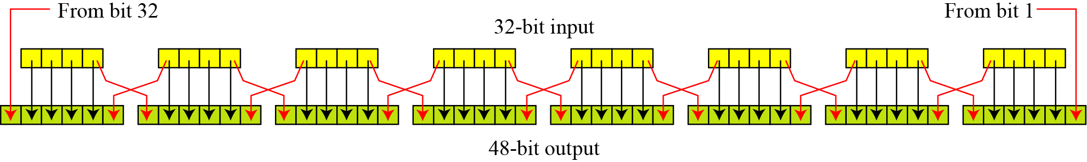
대칭 암호 알고리즘
DES(Data Encryption Standard)
  확장 P-box (Expansion Permutation-box)
    오른쪽 블록의 입력 값은 32비트이고, 서브키는 48비트 키
    오른쪽 블록을 8개의 4비트로 분할
    각 4bit 값들을 결정된 규칙에 따라 6bit 값으로 확장
    각 4bit 입력에 대해, 입력비트 1, 2, 3, 4는 각각 출력비트 2, 3, 4, 5로 복사
    출력비트 1은 이전 4비트 입력값의 비트 4로부터 나오고, 출력비트 6은 다음 4비트 입력 값의 비트 1로부터 나옴
Protocol Engineering Lab. – Sangmyung Univ.
20

Slide 21
대칭 암호 알고리즘
DES(Data Encryption Standard)
  S-box (Substitution-box)
    48비트는 8개의 6비트 값으로 분할
    각 6비트 값은 하나의 S-box로 들어감
    각 S-box의 결과는 4비트 값
    비트 1과 6으로 결정되는 두 비트는 4개의 행 중 하나를 결정
    비트 2에서 5까지의 4비트는 16개의 열 중 하나를 결정
    EX) S-box 1의 입력값 100011일 때, 출력값은 1100
S1 | 14 | 4 | 13 | 1 | 2 | 15 | 11 | 8 | 3 | 10 | 6 | 12 | 5 | 9 | 0 | 7
 | 0 | 15 | 7 | 4 | 14 | 2 | 13 | 1 | 10 | 6 | 12 | 11 | 9 | 5 | 3 | 8
 | 4 | 1 | 14 | 8 | 13 | 6 | 2 | 11 | 15 | 12 | 9 | 7 | 3 | 10 | 5 | 0
 | 15 | 12 | 8 | 2 | 4 | 9 | 1 | 7 | 5 | 11 | 3 | 14 | 10 | 0 | 6 | 13
Protocol Engineering Lab. – Sangmyung Univ.
21

Slide 22
대칭 암호 알고리즘
DES(Data Encryption Standard)
  단순 P-box (Straight Permutation-box)
    32bit 입력과 32bit 출력
    이 연산에 대한 입/출력 관계는 치환표와 같은 규칙을 따름
16 | 07 | 20 | 21 | 29 | 12 | 28 | 17
01 | 15 | 23 | 26 | 05 | 18 | 31 | 10
02 | 08 | 24 | 14 | 32 | 27 | 03 | 09
19 | 13 | 30 | 06 | 22 | 11 | 04 | 25
Protocol Engineering Lab. – Sangmyung Univ.
22

Slide 23
대칭 암호 알고리즘
DES(Data Encryption Standard)
  패리티 비트(Parity bit)
    정보의 전달 과정에서 오류가 생겼는지를 검사하기 위해 추가된 비트
    전송하고자 하는 데이터의 각 문자에 1bit를 더하는 방법
    짝수 패리티 : 전체 비트에서 1의 개수가 짝수가 되도록 패리티 비트를 정하는 것
    홀수 패리티 : 전체 비트에서 1의 개수가 홀수가 되도록 패리티 비트를 정하는 것
Protocol Engineering Lab. – Sangmyung Univ.
23

Slide 24
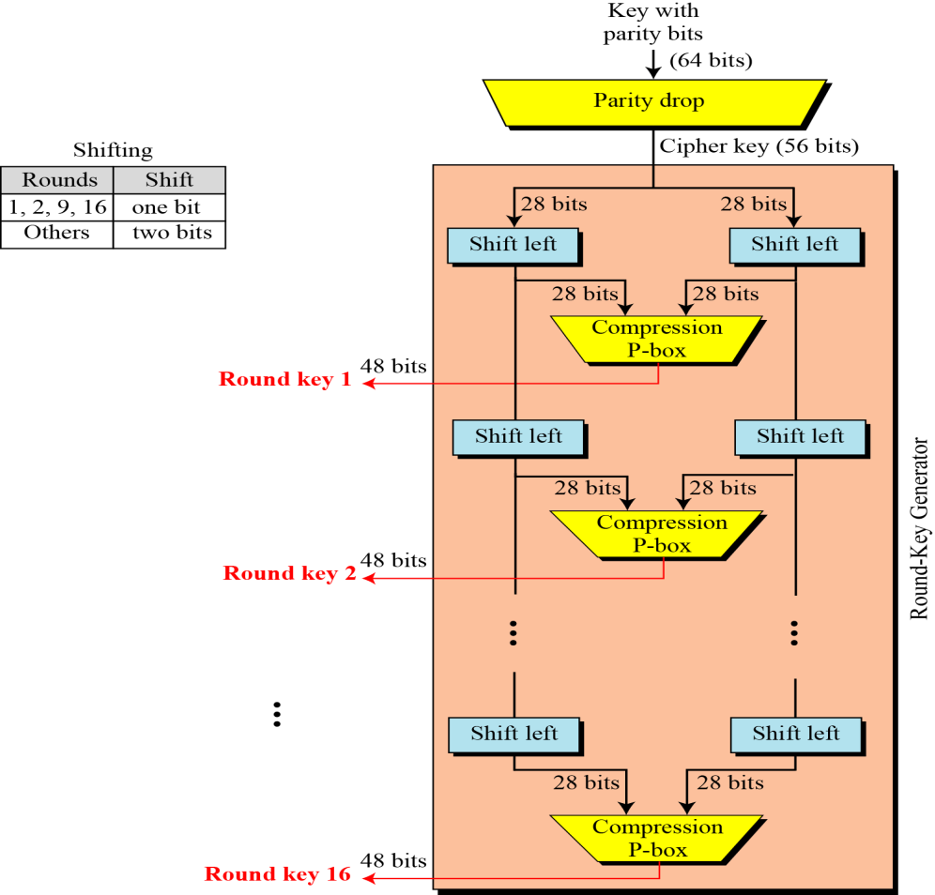
대칭 암호 알고리즘
DES(Data Encryption Standard)
  좌측 순환 이동 (Shift Left)
    각 부분은 왼쪽으로 1비트 또는 2비트를 순환 이동
    1, 2, 9, 16번째 라운드에서 순환 이동 비트 량은 1비트
    나머지 라운드에서 순환 이동 비트 량은 2비트
Protocol Engineering Lab. – Sangmyung Univ.
24

Slide 25
대칭 암호 알고리즘
DES(Data Encryption Standard)
  축소 P-box (Compression Permutation-box)
    56bit를 48bit로 바꾸는 데 사용
    48bit 출력 값은 한 라운드의 라운드 키로 사용
14 | 17 | 11 | 24 | 01 | 05 | 03 | 28
15 | 06 | 21 | 10 | 23 | 19 | 12 | 04
26 | 08 | 16 | 07 | 27 | 20 | 13 | 02
41 | 52 | 1 | 37 | 47 | 55 | 30 | 40
51 | 45 | 33 | 48 | 44 | 49 | 39 | 56
34 | 53 | 46 | 42 | 50 | 36 | 29 | 32
Protocol Engineering Lab. – Sangmyung Univ.
25

Slide 26
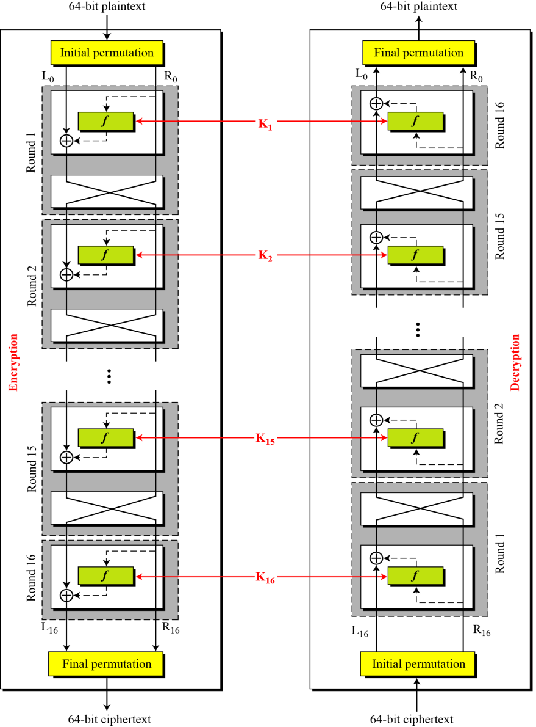
대칭 암호 알고리즘
DES(Data Encryption Standard)
  암호화 과정
  복호화 과정
Protocol Engineering Lab. – Sangmyung Univ.
26

Slide 27
대칭 암호 알고리즘
DES(Data Encryption Standard)
  문제점
    56비트의 키의 길이는 전수조사 공격에 취약 -> 컴퓨터 네트워크의 병렬처리를 통해 연결된 컴퓨터가 많을수록 키를 찾을 수 있는 시간이 단축 (EX. 3500대의 컴퓨터는 120일 만에 키를 찾을 수 있음)
    S-box의 설계 기준이 공개되지 않아 취약점을 알 수 없음
Protocol Engineering Lab. – Sangmyung Univ.
27

Slide 28
대칭 암호 알고리즘
3DES (Triple Data Encryption Standard)
  암호화와 복호화에 대하여 DES를 세 번 사용
  168bit의 키 길이를 가지기 때문에 전수공격이 불가능
  기본적인 구조는 DES로 DES 알고리즘이 갖고 있는 암호 해독에 대한 저항능력을 가짐
  암호-복호-암호(EDE : encrypt-decrypt-encrypt) 순서의 알고리즘
Protocol Engineering Lab. – Sangmyung Univ.
28

Slide 29
대칭 암호 알고리즘
3DES (Triple Data Encryption Standard)
  문제점
    DES는 70년대 중반 하드웨어상에서 구현되도록 설계되었기 때문에 소프트웨어 코드를 만들어내는 것이 효율적이지 못함 (DES보다 라운드 수가 3배나 많기 때문) -> 소프트웨어 구현 속도가 느림
Protocol Engineering Lab. – Sangmyung Univ.
29

Slide 30
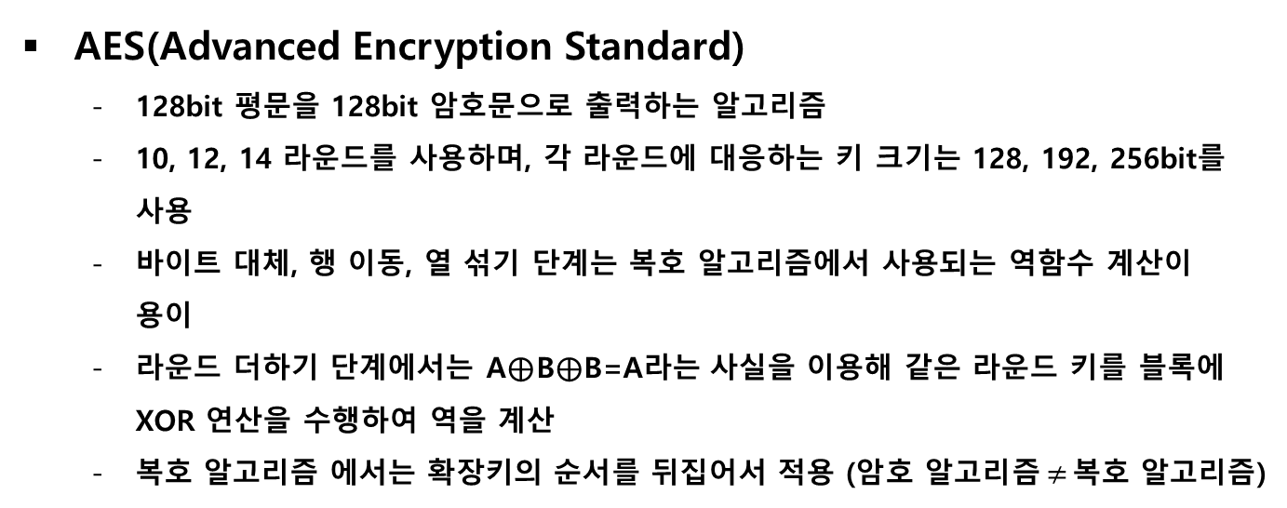
대칭 암호 알고리즘
AES(Advanced Encryption Standard)
  128bit 평문을 128bit 암호문으로 출력하는 알고리즘
  10, 12, 14 라운드를 사용하며, 각 라운드에 대응하는 키 크기는 128, 192, 256bit를 사용
  바이트 대체, 행 이동, 열 섞기 단계는 복호 알고리즘에서 사용되는 역함수 계산이 용이
  라운드 더하기 단계에서는 A⊕B⊕B=A라는 사실을 이용해 같은 라운드 키를 블록에 XOR 연산을 수행하여 역을 계산
  복호 알고리즘 에서는 확장키의 순서를 뒤집어서 적용 (암호 알고리즘$≠$복호 알고리즘)
Protocol Engineering Lab. – Sangmyung Univ.
30

Slide 31
대칭 암호 알고리즘
AES(Advanced Encryption Standard)
  특징
    처리속도가 빠름
    계산력이 작은 플랫폼(EX. 스마트카드)부터 고성능 플랫폼(EX. 워크스테이션)까지 이용 가능
    전세계 연구자가 검증하고 있으므로, 결함이 발견되더라도 해결될 가능성이 높음
Protocol Engineering Lab. – Sangmyung Univ.
31

Slide 32
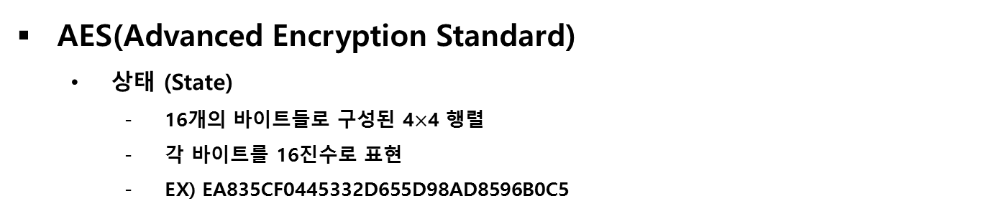
대칭 암호 알고리즘
AES(Advanced Encryption Standard)
  상태 (State)
    16개의 바이트들로 구성된 4$×$4 행렬
    각 바이트를 16진수로 표현
    EX) EA835CF0445332D655D98AD8596B0C5
EA | 04 | 65 | 85
83 | 45 | 5D | 96
5C | 33 | 98 | B0
F0 | 2D | AD | C5
Protocol Engineering Lab. – Sangmyung Univ.
32

Slide 33
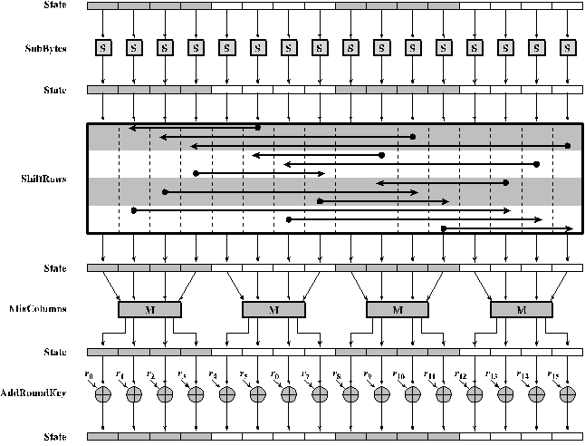
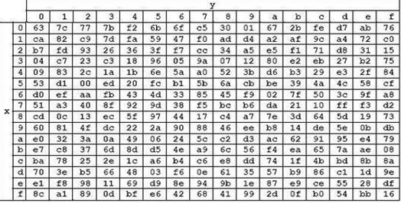
대칭 암호 알고리즘
AES(Advanced Encryption Standard)
  바이트 대체 (Substitute bytes)
    상태의 각 바이트 단위 형태로 블록을 교환 -> S-box를 이용
    특정 바이트 값을 전방향 S-box로 치환한 후에 그 결과를 다시 역방향 S-box로 치환하면 원래 값을 얻음
Protocol Engineering Lab. – Sangmyung Univ.
33

Slide 34
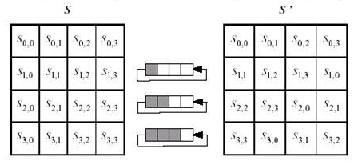
대칭 암호 알고리즘
AES(Advanced Encryption Standard)
  행 이동 (Shift row)
    치환을 통해 암호화 과정 평문의 모든 비트에 고루 영향을 주기 위함
    바이트 단위로 치환이 이루어지므로, 한 바이트 내에서의 비트 순서는 바뀌지 않음
    복호화할 때에는 정반대로 이루어짐
Protocol Engineering Lab. – Sangmyung Univ.
34

Slide 35
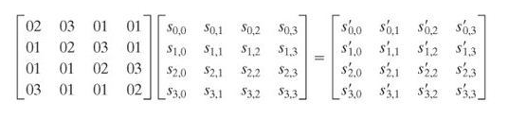
대칭 암호 알고리즘
AES(Advanced Encryption Standard)
  열 섞기 (Mix columns)
    상태 행렬에 다음 상수 행렬을 곱하여 값을 대체
    암호화의 마지막 라운드에서는 열 섞기는 수행하지 않음 -> AES 암호가 역으로 작동되기 위해
Protocol Engineering Lab. – Sangmyung Univ.
35

Slide 36
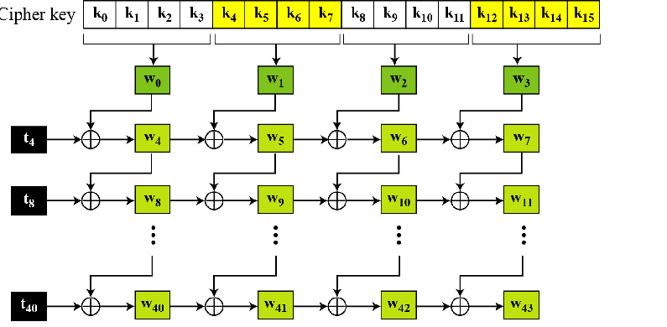
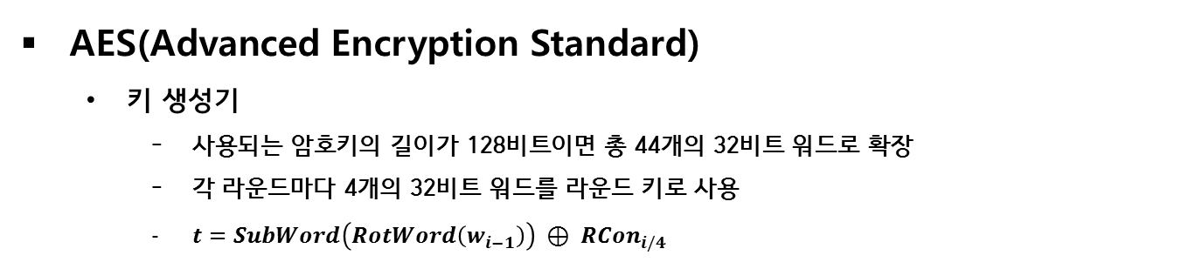
대칭 암호 알고리즘
AES(Advanced Encryption Standard)
  키 생성기
    사용되는 암호키의 길이가 128비트이면 총 44개의 32비트 워드로 확장
    각 라운드마다 4개의 32비트 워드를 라운드 키로 사용
    $t=SubWord\left(RotWord\left(w_{i−1}\right)\right) ⊕ {RCon}_{i/4}$
Protocol Engineering Lab. – Sangmyung Univ.
36

Slide 37
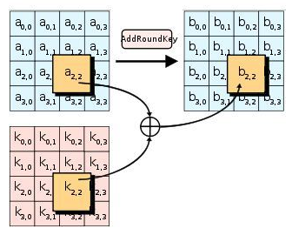
대칭 암호 알고리즘
AES(Advanced Encryption Standard)
  라운드 키 더하기 (Add round key)
    상태 행렬에 라운드 키를 바이트 단위로 XOR 연산을 수행
    1 라운드를 수행하기 전에 초기 평문과 라운드 키를 XOR하는 과정이 필요
    전체 암호화 과정에서 라운드 수는 (전체 라운드 수)+1번 수행
Protocol Engineering Lab. – Sangmyung Univ.
37

Slide 38
랜덤넘버와 의사랜덤넘버
랜덤넘버
  암호화에 기반한 다수의 네트워크 보안 알고리즘에서 사용
랜덤넘버의 조건
  무작위성 : 통계적인 성질을 조사해서 치우침이 없도록 하는 성질 (EX. 1과 0이 비트열상에 나타나는 빈도가 거의 비슷해야 함)
  예측불가능성 : 수열의 일부를 보고 그 다음에 이어지는 수를 예측할 수 없어야 함
Protocol Engineering Lab. – Sangmyung Univ.
38

Slide 39
랜덤넘버와 의사랜덤넘버
진성랜덤넘버
  진성랜덤넘버 생성기 (TRNG : True Random Number Generator)
    재현 불가능한 실제 현상으로부터 정보를 취득 (EX. 주사위, 기후 수치)
    알고리즘의 입력으로 이런 값들 또는 이들의 조합을 사용하면 랜덤한 바이너리를 출력
Protocol Engineering Lab. – Sangmyung Univ.
39

Slide 40
랜덤넘버와 의사랜덤넘버
의사랜덤넘버
  의사랜덤넘버 생성기 (PRNG : Pseudorandom Number Generator)
    종자(seed) : 입력되는 값은 고정된 값으로 의사난수열을 만들기 위한 재료 (EX.. 온도, 이메일, 시간 등)
    입력값이 같으면 출력값이 같게 되는 결정적 알고리즘을 이용
    무한 비트열을 생성
  의사랜덤넘버 생성기의 장점
    종자값을 동일하게 입력면 동일한 난수 생성 가능
    난수성을 만족하고 구현이 용이
  의사랜덤넘버 생성기의 단점
    공격자가 알고리즘을 알고 종자값을 알게 된다면 출력값을 알아낼 수 있음
Protocol Engineering Lab. – Sangmyung Univ.
40

Slide 41
랜덤넘버와 의사랜덤넘버
의사랜덤넘버
  의사랜덤넘버 함수 (PRF : Pseudorandom Function)
    고정된 길이 의사랜덤 비트열을 생성하는 데 사용
    입력값으로 종자에 추가하여 사용자 ID나 응용 프로그램 ID 같은 상황에 따른 값을 이용
  생성되는 비트열만 다를 뿐 PRNG와 PRF는 차이점이 없음
    두 가지 경우 모두 동일한 알고리즘 사용 가능
    모두 입력값으로 종자가 필요하고 출력된 값은 무작위성과 예측불가능성을 가져야함
Protocol Engineering Lab. – Sangmyung Univ.
41

Slide 42
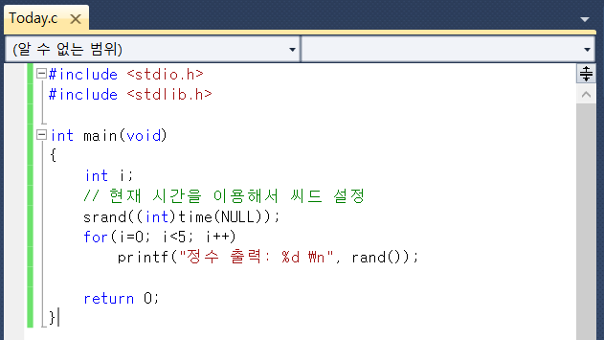
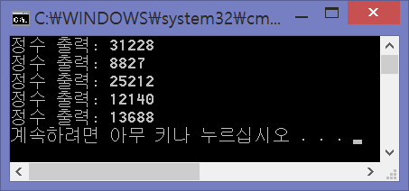
랜덤넘버와 의사랜덤넘버
랜덤함수의 C코드
Protocol Engineering Lab. – Sangmyung Univ.
42

Slide 43
네트워크 보안 에센셜
THANK YOU
Protocol Engineering Lab. – Sangmyung Univ.
43

